Slide 1



PHÒNG GIÁO DỤC VÀ ĐÀO TẠO QUẬN LONG BIÊN
TRƯỜNG MẦM NON THẠCH CẦU
Giáo án lĩnh vực Phát triển ngôn ngữ
Đề tài : Truyện Sinh Nhật Của Thỏ Con
Lứa tuổi : Nhà trẻ ( 24 – 36 tháng tuổi)
Giáo viên: Nguyễn Thị Phương Dung
Năm học : 2021 - 2022

Slide 2


Slide 3
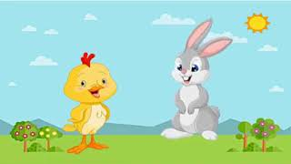

Slide 4
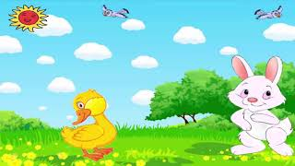

Slide 5
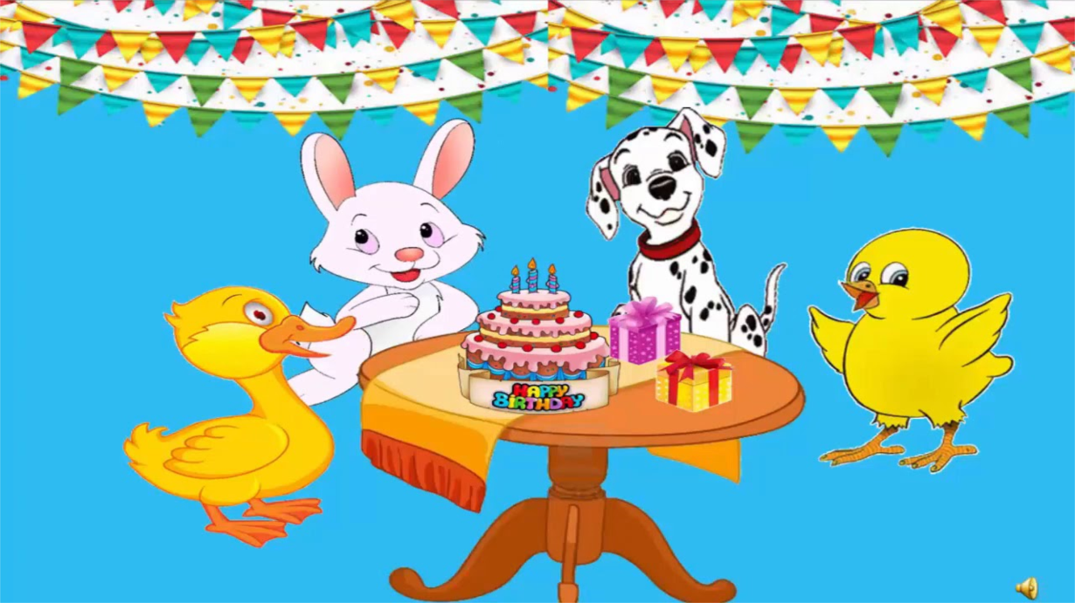

Slide 6
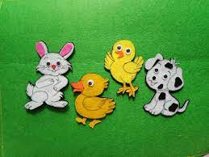
CÁC CON VỪA NGHE CÂU CHUYỆN GÌ ? TRONG CÂU CHUYỆN CÓ NHỮNG NHÂN VẬT NÀO?

Slide 7

BẠN THỎ ĐÃ MỜI BẠN NÀO ĐẾN DỰ SINH NHẬT?

Slide 8

KHÔNG BIẾT BẠN THỎ CÒN MỜI BẠN NÀO NỮA ĐẾN DỰ SINH NHẬT CỦA MÌNH NHỈ?

Slide 9
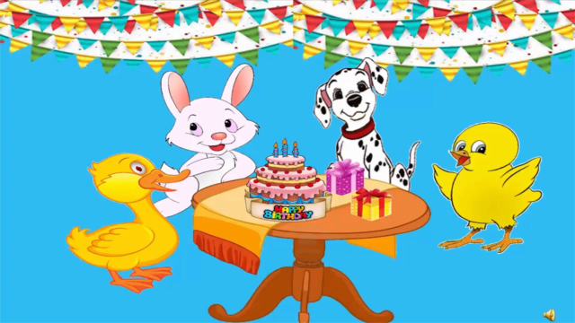
BẠN CHÓ CŨNG ĐẾN DỰ SINH NHẬT BẠN THỎ ĐẤY ,CÁC CON THẤY SINH NHẬT CỦA BẠN THỎ CÓ VUI KHÔNG?

Slide 10
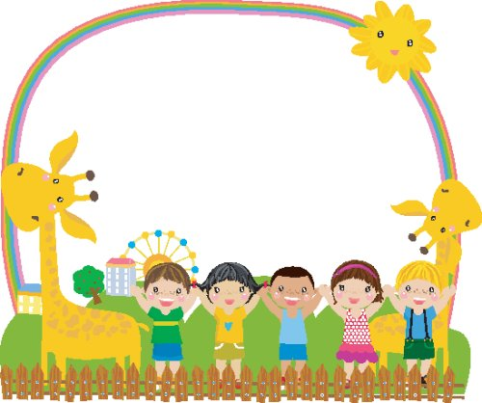
TIẾT HỌC LỚP NHÀ TRẺ D1
ĐẾN ĐÂY LÀ KẾT THÚC
CHÚC CÁC CON
LUÔN CHĂM NGOAN HỌC GIỎI

